Slide 1
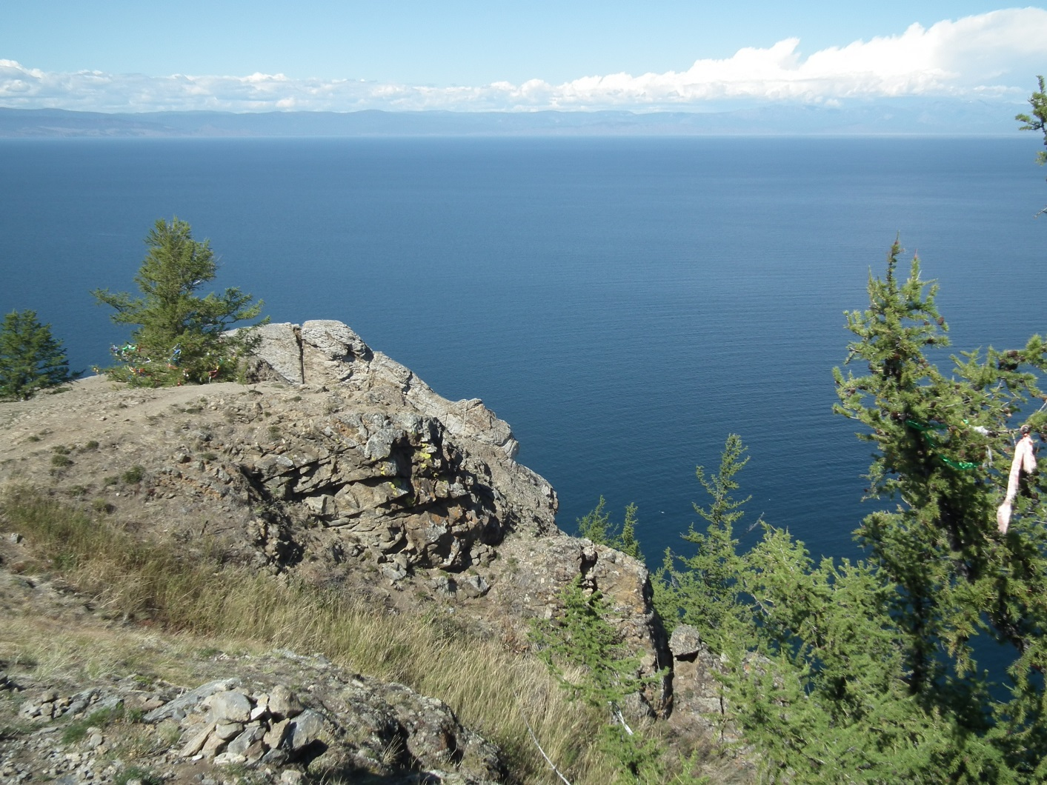

У озера

Slide 2



Жанр: комедия
Год выхода: 2011
Режиссер: Михаил Козлов, Сергей Никонов
Жанр: научно - популярный
Год выхода: 2003
Режиссер: Михаил Степанцов
Жанр: драма
Год выхода: 1969
Режиссер: Сергей Герасимов

Slide 3
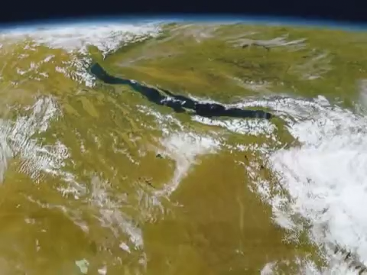

Slide 4
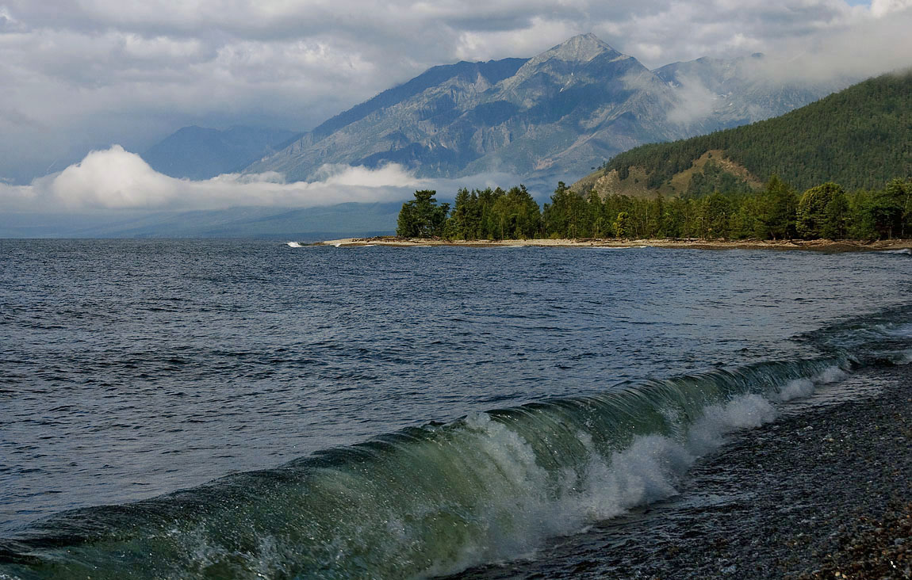
  Слово «Байкал» произошло
  от тюркского
  «Байкуль» -большой огонь
  от монгольского «Бэйхай»- северное море
  от древнекитайского «Байкал-Далай»- большое море

Slide 5
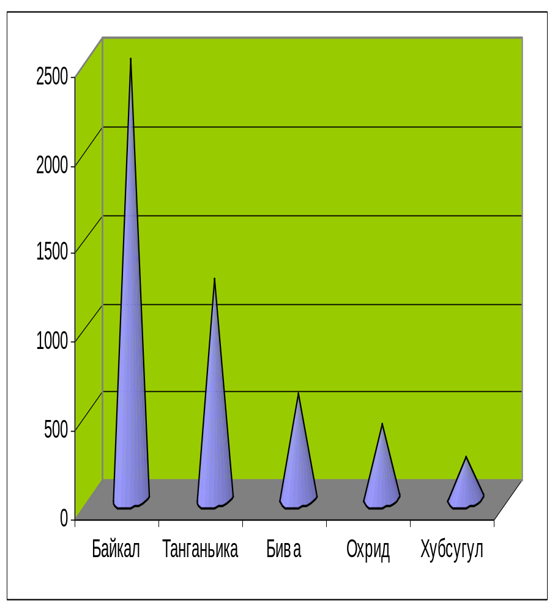
Байкал такой один на свете
Озеро Байкал содержит 20% мировых запасов пресной воды (23 615 км3).
Самое древнее и глубокое (1642 м)озеро в мире.
Эндемичных видов растений(133 вида, 15%) и животных (2500 видов, 60 %).
В озере живет 56 видов рыб
Байкал - гигантская уникальная естественная лаборатория и центр видообразования.
Вода Байкала настолько чиста, что её можно пить не очищая.

Slide 6
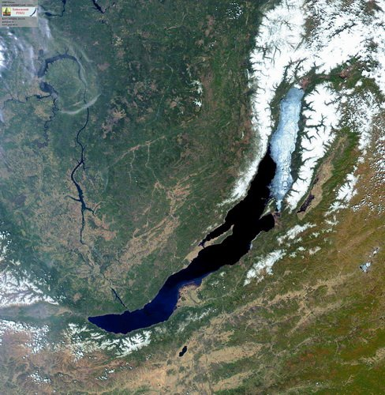
Возраст удивительного озера
Байкалу 25 миллионов лет! Обычно озеро в 10—20 тыс. лет считается старым.
Формирование его берегов не закончилось до сих пор; на озере часты землетрясения. В 1862 году во время землетрясения силой 11 баллов участок суши в 209 кв. км за сутки опустился под воду на глубину 2 метра. Новый залив назвали Провалом, и глубина его теперь около 11 метров.
За один только год на Байкале регистрируют до 2000 мелких толчков

Slide 7
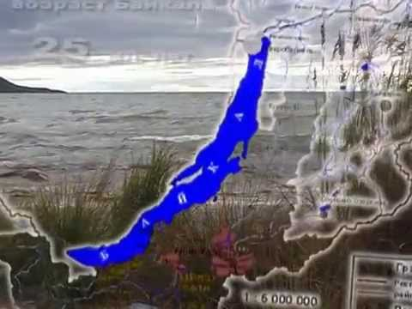
Байкал в цифрах

Slide 8
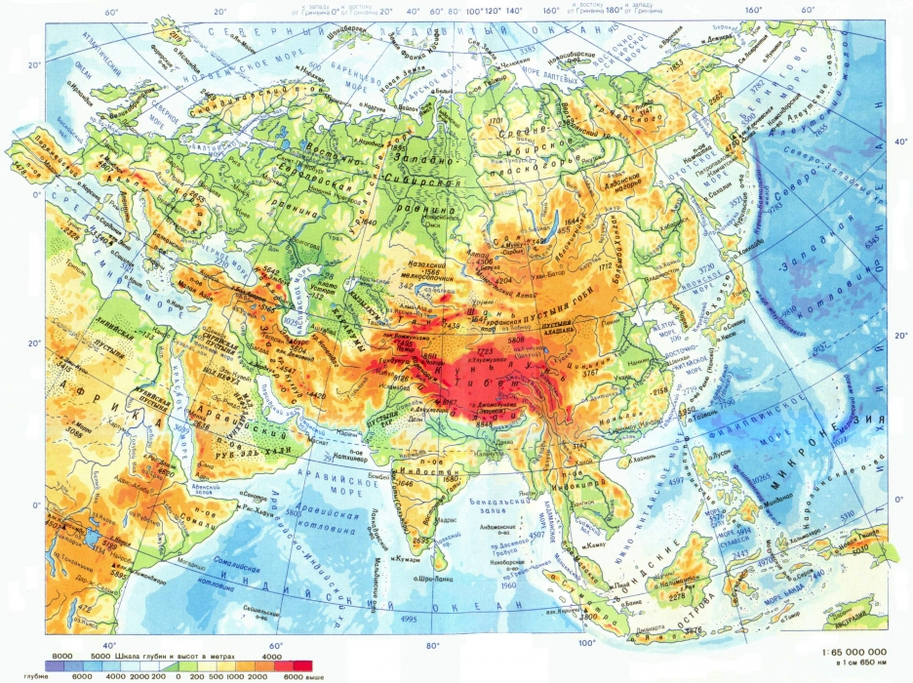
Расположен почти в центре азиатского континента на высоте 456 м над уровнем моря;

Slide 9
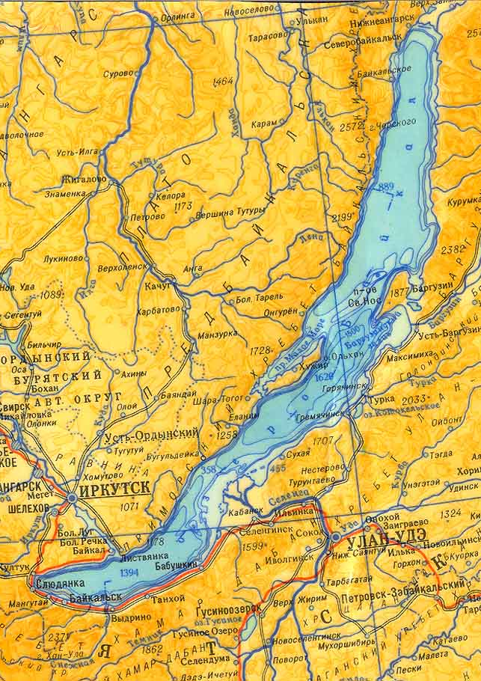
Впадина Байкала простирается на 636 км с юго-запада на северо-восток;
Площадь водосборного бассейна – 540000 км²;
Территория бассейна представляет собой горную местность;

Slide 10
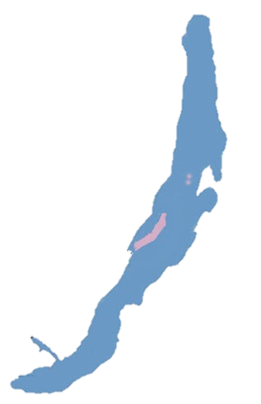
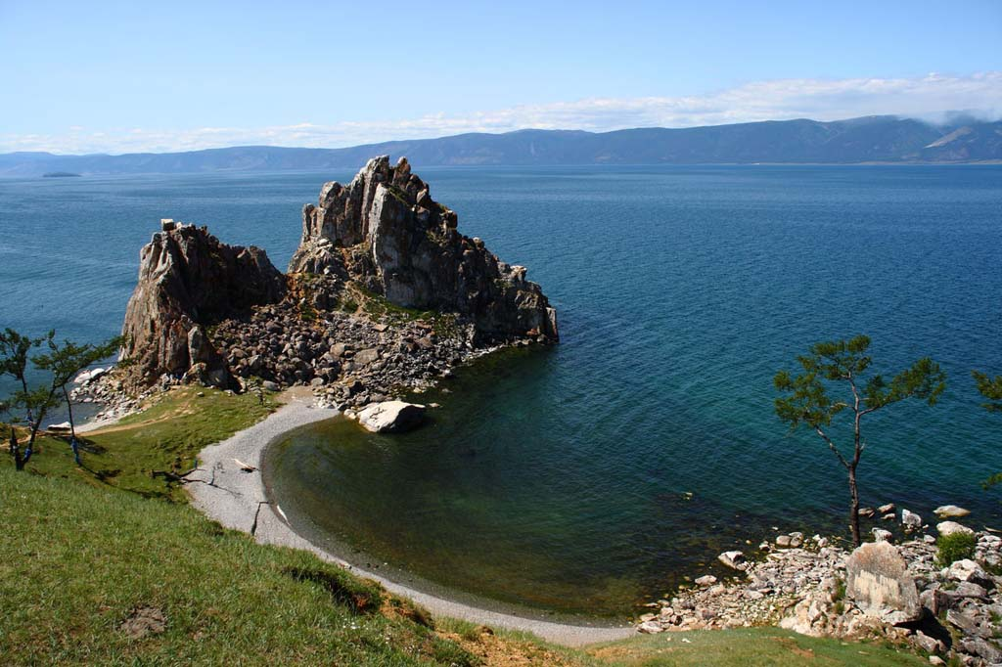
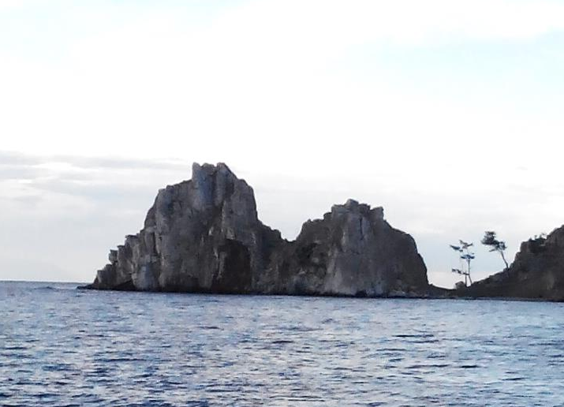
На Байкале насчитывают около 35 островов;
Самый крупный остров – Ольхон (Длинна – 71,7 км, максимальная ширина - 14 км, площадь – 700 кв. км);
От материка о. Ольхон отделен проливом Малое море;
о. Ольхон
Мыс Бурхан
и скала Шаманка

Slide 11
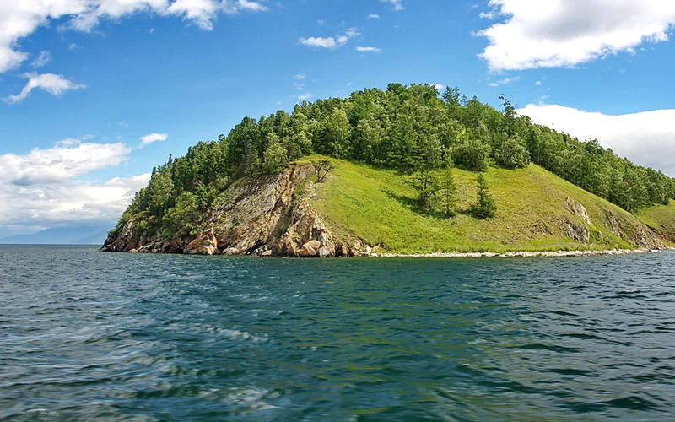
Второй по величине остров – Большой ушканий;
о. Большой Ушканий

Slide 12
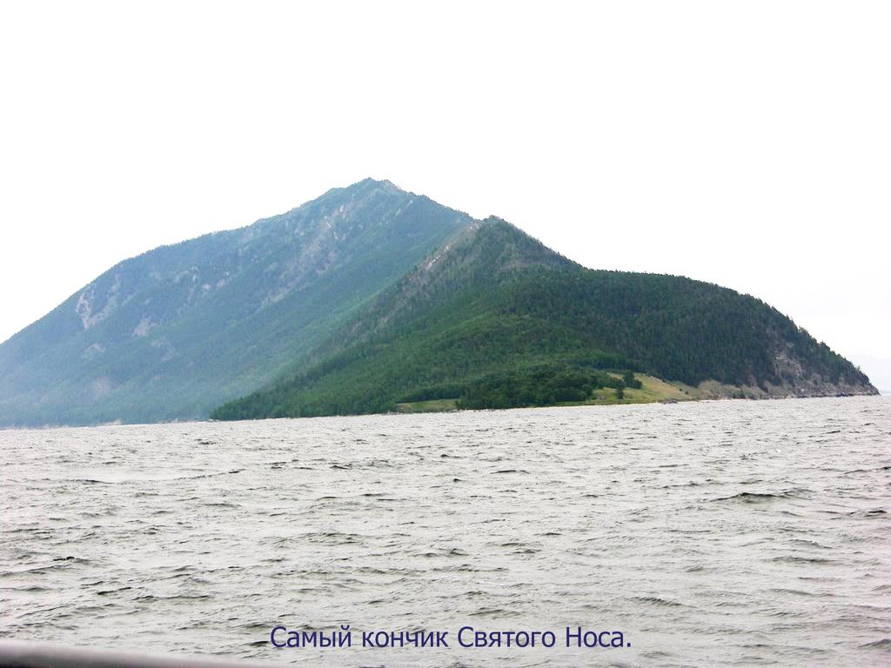
Самый крупный полуостров – Святой нос;
Полуостров
Святой нос

Slide 13
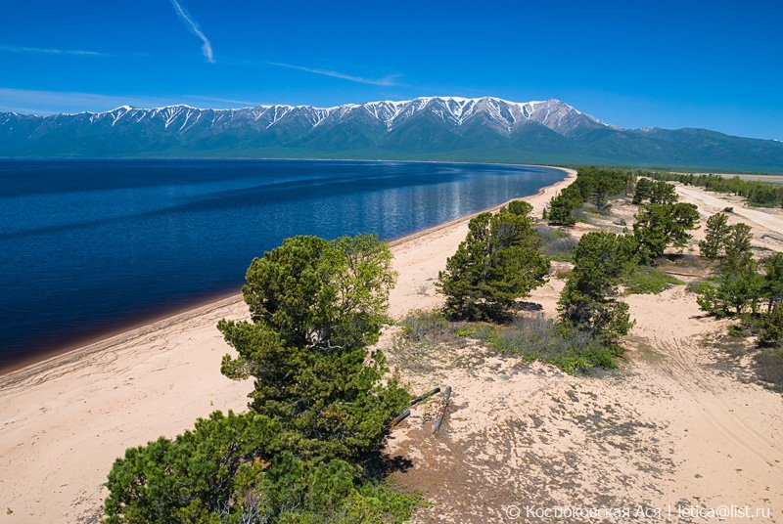
На Байкале 6 крупных заливов. Самые большие — Баргузинский (725 км²) и Чивыркуйский (270 км²), Провал (197 км²), Посольский (35 км²), Черкалов (20 км²), Мухор (16 км²).
Чивыркуйский залив
Баргузинский залив

Slide 14
На Байкале около 20 бухт (Змеинная, Лиственичная, Голоустная, Песчаная, Бабушка, Ая, Базарная и .т.д.)
Бухта Змеинная
бухта Песчаная

Slide 15
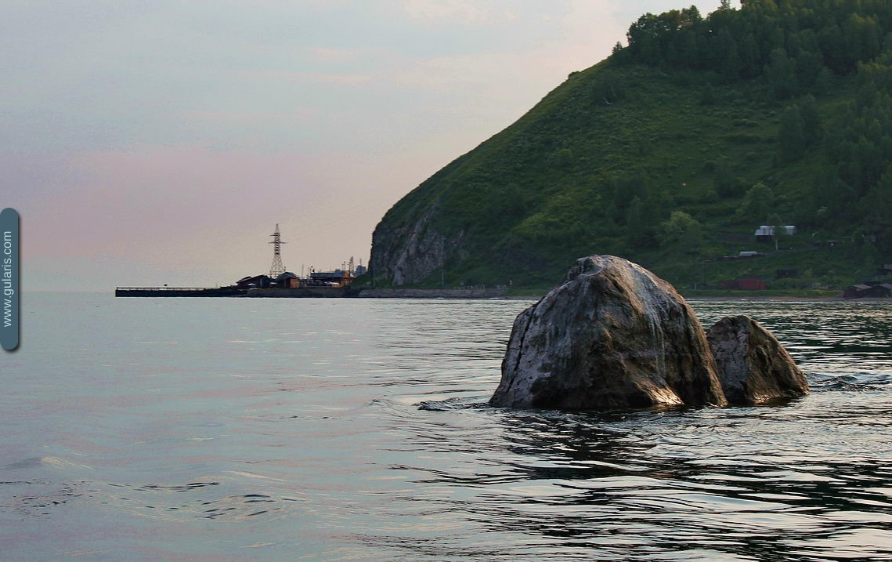
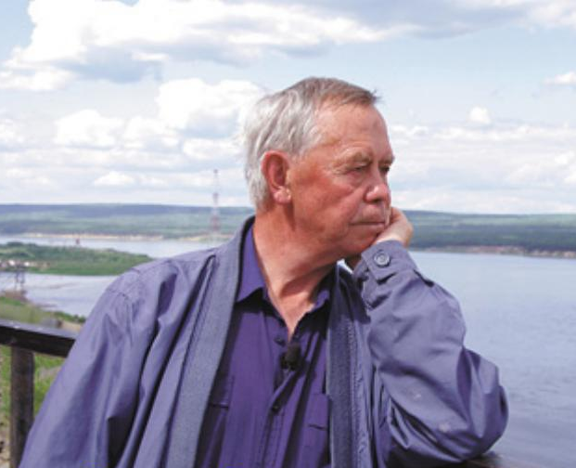
Впадает в Байкал 336 постоянных рек, а вытекает одна – Ангара.
Шаман камень
Исток р. Ангары
В.Г. Распутин о р. Ангаре

